Slide 1

Тема презентации:
"Основы программирования на Python"
Сделал Наумов Алексей Аркадьевич
группа КсИК - 31

Slide 2
Python — это высокоуровневый язык программирования, созданный для того, чтобы быть максимально простым и понятным. Его часто выбирают как первый язык для изучения программирования, но при этом он мощный и широко используется в профессиональной разработке.
Зачем нужен Python?
Зачем нужен Python?
Для разработки программ: от простых скриптов до сложных веб-приложений.
В науке и аналитике: активно применяется в обработке данных, машинном обучении, математическом моделировании.
В автоматизации: позволяет быстро создавать скрипты для упрощения рутинных задач.
В разработке игр, мобильных и десктопных приложений, а также работе с микроконтроллерами
Основные особенности Python:
Простота: понятный синтаксис, близкий к обычному английскому языку.
Читаемость: строгая структура кода, которая делает программы легко читаемыми.
Универсальность: работает на разных платформах и используется в самых разных областях

Slide 3
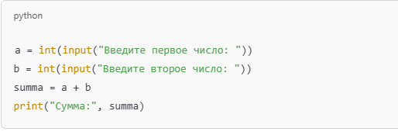
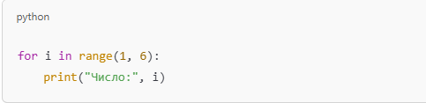
Несколько примеров кодов
Пример 1: Калькулятор суммы двух чисел
Запрашивает у пользователя два числа и складывает их
Пример 2: Цикл от 1 до 5
Последовательно выводит числа от 1 до 5 с пояснением

Slide 4
Где применяется в реальной жизни?
1. Веб-разработка
Python используется для создания сайтов и веб-приложений.
📌 Пример: Сайт интернет-магазина, где Python обрабатывает заказы, авторизацию, отправку писем и хранение данных в базе.
3. Автоматизация задач
Python позволяет быстро писать скрипты, которые автоматизируют рутинные действия.
📌 Пример: — Автоматическая отправка писем — Переименование файлов в папке — Скачивание данных с сайтов (веб-скрейпинг)
3. Автоматизация задач
Python позволяет быстро писать скрипты, которые автоматизируют рутинные действия.
📌 Пример: — Автоматическая отправка писем — Переименование файлов в папке — Скачивание данных с сайтов (веб-скрейпинг)
4. Игры
Python подходит для создания простых 2D-игр. 🎮 Библиотека: Pygame
📌 Пример: Игра «Змейка» или «Крестики-нолики» — можно сделать с графикой, звуками и управлением с клавиатуры.

Slide 5
Разбор одной из задач
1. Создаем список чисел
numbers = [5, 10, 15, 20]
Это просто набор значений, заключённых в квадратные скобки
Итоговый результат:
numbers = [5, 10, 15, 20]
total = sum(numbers)
print("Сумма чисел:", total)
2. Используем встроенную функцию sum():
total = sum(numbers)
Функция sum() автоматически складывает все элементы списка и сохраняет результат в переменную total
3. Выводим результат:
print("Сумма чисел:", total)
Вывод на экран: Сумма чисел: 50

Slide 6
Спасибо за внимание!!

